Slide 1
REACT HOOK
SESSION 04:
Module: Training Program Preparation
Version: 2.0

Slide 2

NỘI DUNG
Tổng quan về React Hook
useState
useEffect
useContext
Tài liệu tham khảo

Slide 3
1. Tổng quan về React Hook
React Hooks là một phiên bản nâng cấp và bổ sung của ReactJS xuất hiện từ version 16.8.x trở lên.
Phiên bản bổ sung này giúp chúng ta sử dụng state và các tính năng khác của React mà không cần sử dụng Class.
Hooks ra đời không xóa đi các tính năng và logic cũ . Người dùng có thể sử dụng Hooks và toàn bộ tính năng trước đó.
Tài liệu nghiên cứu : https://react.dev/reference/react/hooks

Slide 4
2. useState Hook - 1
useState cho phép khai báo local state trong Function Component cách mà trước để chỉ dùng cho Class Component.
Cú pháp: const [state, setState] = useState(initialStateValue)
state: tên của state nó có thể là đơn giá trị hoặc object,.. (là tham số của useState)
setState: định nghĩa tên function dùng cho việc update state (là tham số của useState)
initialStateValue: là giá trị ban đầu của state.
Ví dụ: Sử dụng useState để quản lý state của biến count có giá trị khởi tạo = 0
const [count, setCount] = useState(0);
return (
<>
<h3>Count: {count}</h3>
</>
);

Slide 5

2. useState Hook - 2
Khai báo nhiều state trong Hook
Khai báo nhiều state cho Function Components
Giả sử sau này component của có 10 hay 100 cái State thì rất là khó để quản lý. Vì vậy nên sử dụng Object để khai báo giá trị của State. Ví dụ:
const [user, setUser] = useState({
userName: "",
age: 0,
});

Slide 6
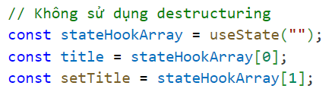

2. useState Hook - 3
Về bản chất thì useState chính là một hàm có
Input : Giá trị khởi tạo của State
Output : là 1 mảng có 2 phần tử trong đó:
Phần tử thứ 1: là giá trị của State
Phần tử thứ 2 : là hàm để cập nhật trạng thái của State

Slide 7
3. useEffect Hook - 1
useEffect là 1 hook được hỗ trợ bởi React . ( bản chất là 1 function ) nhận vào 2 tham số trong đó :
Tham số thứ nhất : là 1 callback function để thực thi (required)
Tham số thứ 2 : là 1 array chứa danh sách các biến phụ thuộc (optional)
Có 3 cách truyền tham số cho useEffect () :
useEffect (callback)
useEffect(callback , [])
useEffect(callback , [deps])

Slide 8
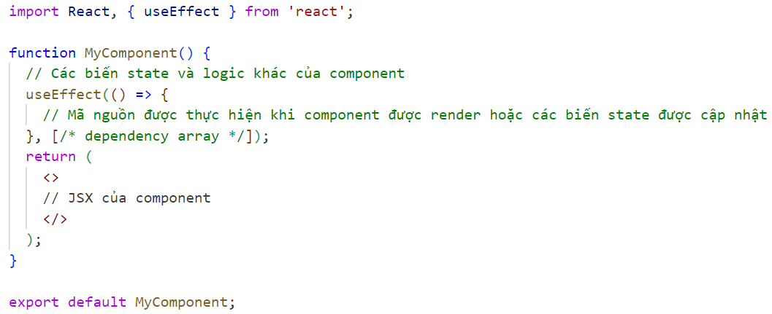
3. useEffect Hook - 2
Effect Hook cho phép thực hiện side effect bên trong các function component
Mục đích use Effect để quản lý vòng đời của của một component và nó phục vụ chúng ta sử dụng trong function component thay vì các lifecycle như trước đây trong class component.
useEffect cho phép chúng ta xử lý logic trong lifecycle methods.

Slide 9
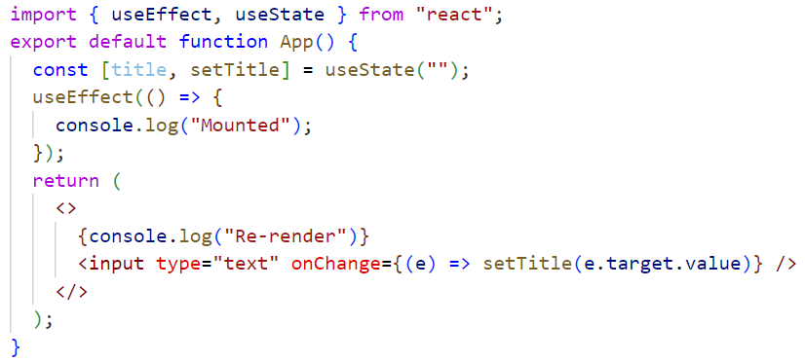
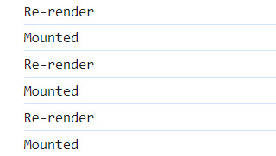
3. useEffect Hook - 3
Effect không cần Cleanup
Callback luôn được gọi sau khi component mounted
Gọi callback mỗi khi component re-render
Gọi callback ngay sau khi component thêm element vào DOM

Slide 10
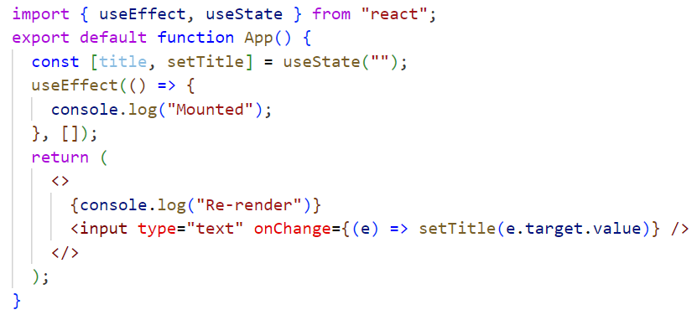
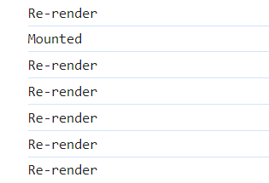
3. useEffect Hook - 4
Effect cần Cleanup
Callback luôn được gọi sau khi component mounted
Chỉ gọi callback 1 lần sau khi component mounted
useEffect(callback, [])

Slide 11
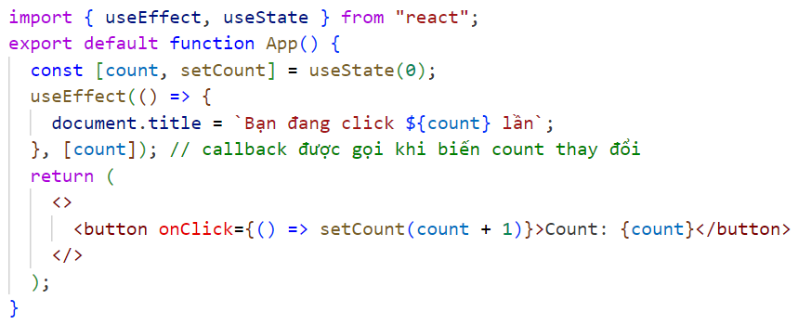
3. useEffect Hook - 5
Effect với dependencies
Callback luôn được gọi sau khi component mounted
Callback sẽ được gọi lại mỗi khi dependencies thay đổi
useEffect(callback, [deps])

Slide 12
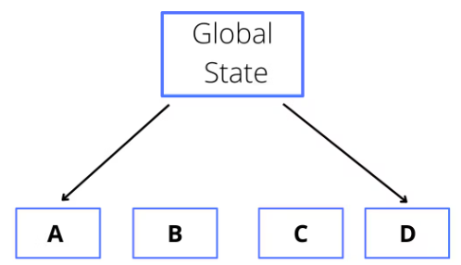
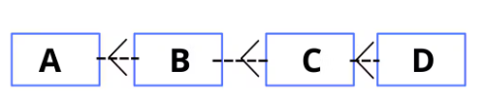
4. Context và useContext () - 1
Context cung cấp cách để thực hiện chia sẻ dữ liệu tới các component trong cây mà không cần truyền dữ liệu qua props theo từng cấp bậc.
useContext là một hook trong React được sử dụng để truy cập giá trị của một Context.
Dùng để truyền dữ liệu xuống các thành phần con mà không cần truyền nó qua các props qua từng cấp thành phần.
useContext
Props

Slide 13
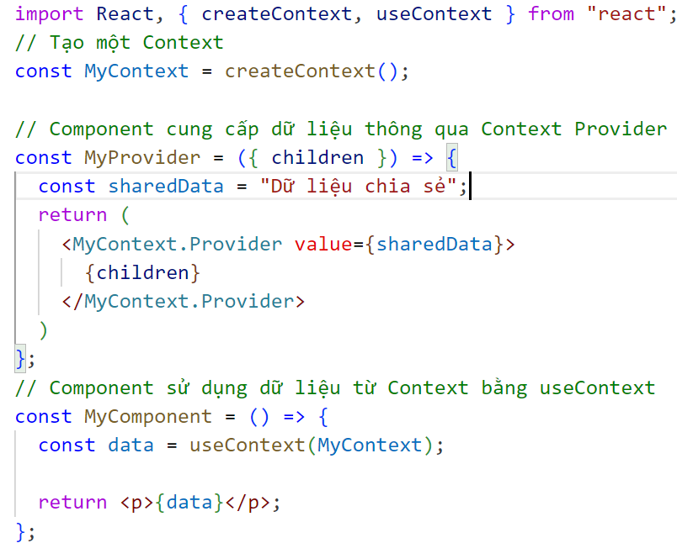
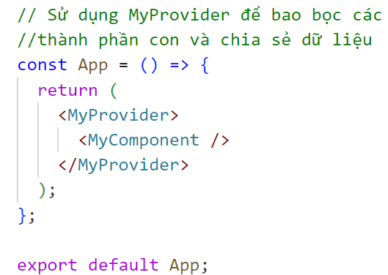
4. Context và useContext () - 2

Slide 14
5. Tài liệu tham khảo
https://react.dev/reference/react/useEffect
https://react.dev/reference/react/useState
https://react.dev/reference/react/useContext

Slide 15
TỔNG KẾT
Nắm được tổng quan về React hook
Nắm được nguyên lý và cách sử dụng của từng loại React hook
Biết cách ứng dụng từng loại trong từng trường hợp cụ thể

Slide 16
KẾT THÚC
HỌC VIỆN ĐÀO TẠO LẬP TRÌNH CHẤT LƯỢNG NHẬT BẢN

